Slide 1

Automatización de Pedidos
Optimización de procesos en la gestión de pedidos
Notes:
En esta presentación, vamos a hablar sobre Automatización de Pedidos, un proyecto informático apasionante.

Slide 2

Índice
Contexto
Problema
Objetivo
Solución
Plan de trabajo
Requisitos funcionales y no funcionales
Arquitectura del proyecto
Riesgos del proyecto
Notes:
En esta diapositiva se describirá el contexto en el que se sitúa el proyecto, el problema que se busca solucionar, los objetivos que se persiguen y la solución propuesta para ello. También se incluirá el plan de trabajo, los requisitos funcionales y no funcionales del proyecto, la arquitectura del proyecto y los posibles riesgos del proyecto.

Slide 3

Project Initiation
La fase de inicio del proyecto es crucial para definir la idea principal del proyecto y establecer los objetivos clave. En nuestro caso, estamos buscando una solución automatizada para la gestión de pedidos.
Notes:
En esta fase, se define la idea del proyecto. En nuestro caso, la idea es una solución automatizada para la gestión de pedidos.

Slide 4
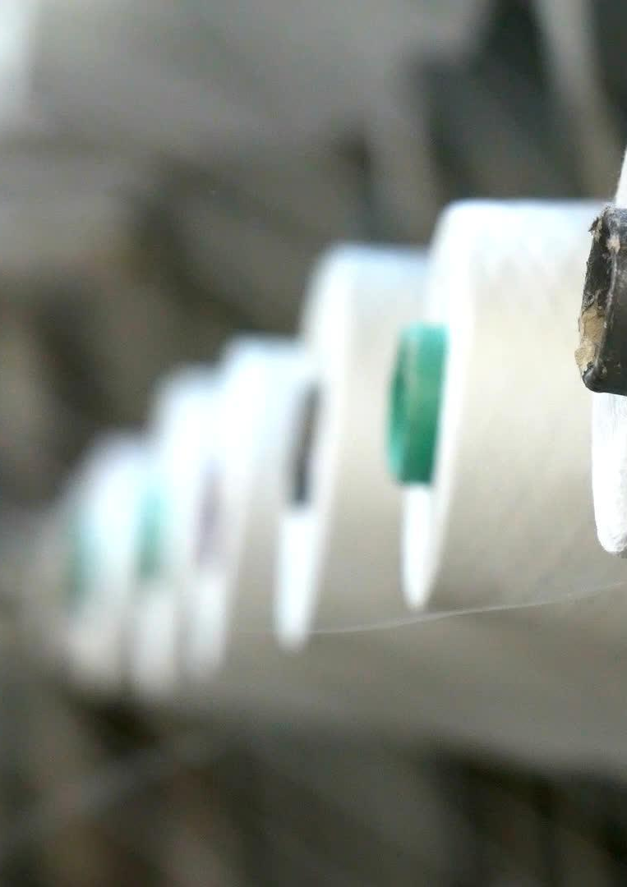
Contexto del proyecto
Monarch tiene más de 80 años de experiencia en el sector textil chileno
La eficiencia operativa es esencial para mantener relaciones sólidas con clientes
La gestión precisa de pedidos es necesaria para competir en un entorno competitivo

Slide 5
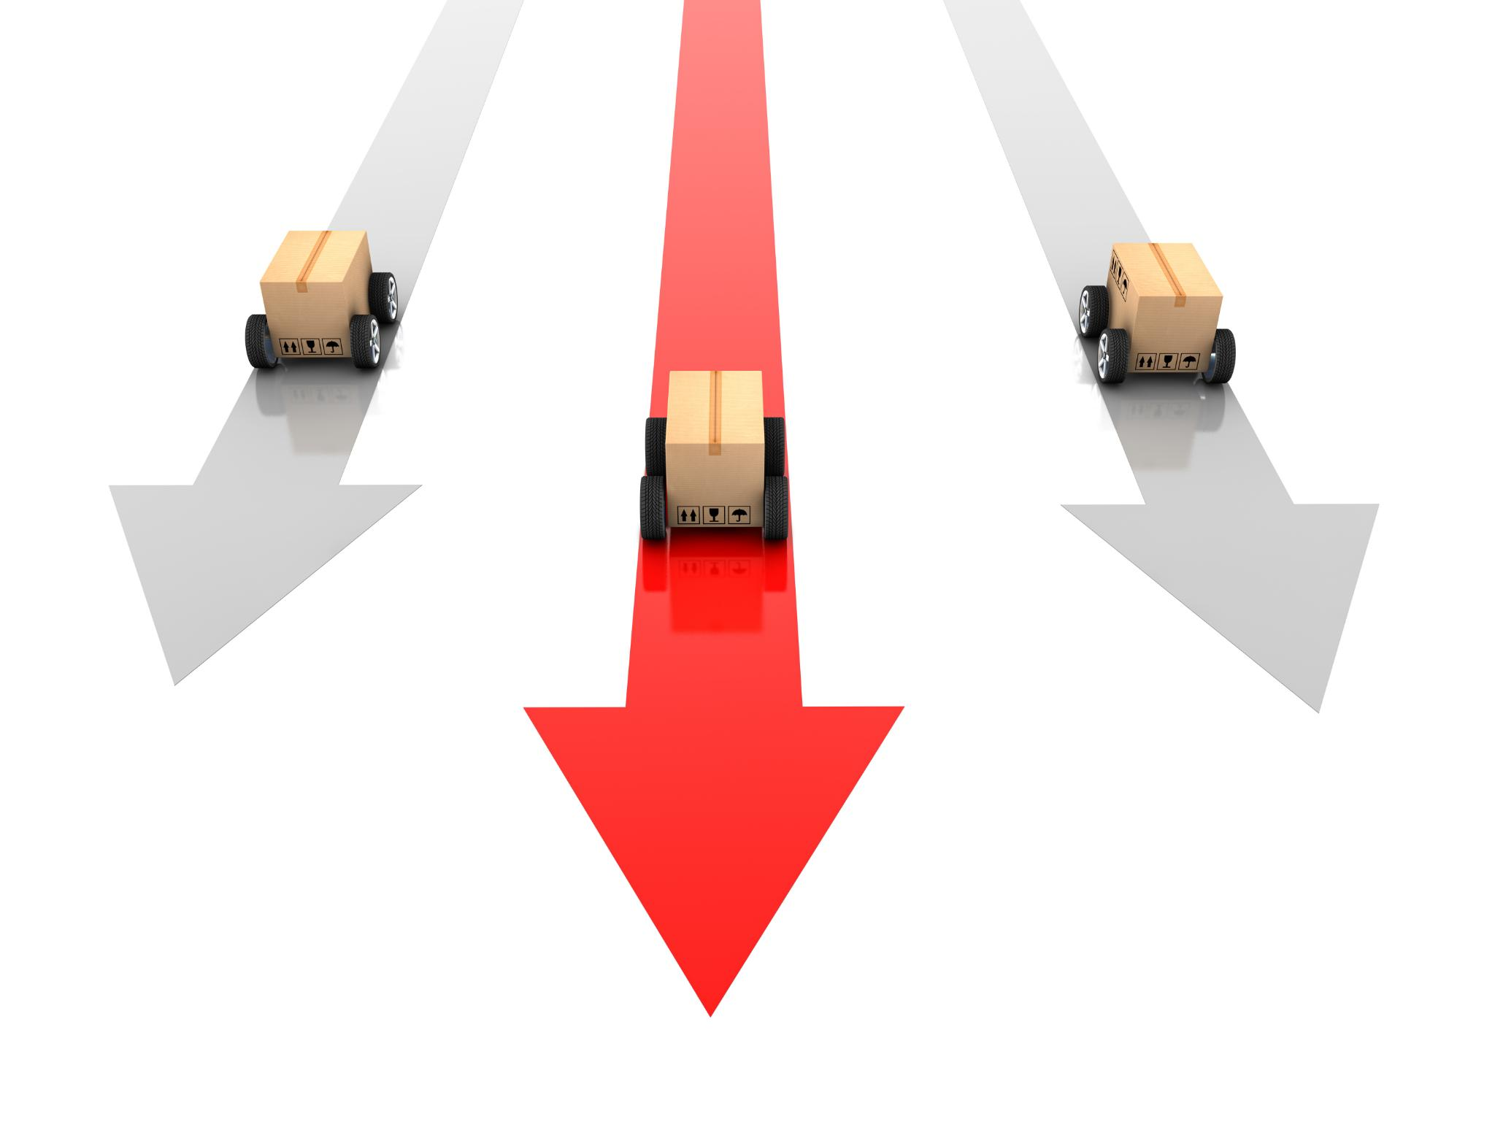
Problema y solución
Problema: La gestión manual de pedidos es ineficiente y puede llevar a errores costosos
Solución: La nueva aplicación web revolucionará la gestión de pedidos en Monarch. Al automatizar la carga de datos y validar la información de manera automática, se reducirán drásticamente los errores y se agilizará el proceso. La integración con sistemas clave como el ERP y WMS garantizará una distribución eficiente de los pedidos, mejorando la precisión y la velocidad. Además, su diseño responsive permitirá el acceso desde cualquier dispositivo, facilitando el trabajo en equipo y optimizando la gestión de la relación con los clientes.
Beneficios de la solución: Mayor velocidad, precisión y satisfacción del cliente
Notes:
La gestión manual de pedidos puede ser tediosa y propensa a errores, lo que puede resultar en costos adicionales y una disminución de la satisfacción del cliente. La solución es la automatización del proceso de pedido, lo que permitirá una gestión más eficiente y un proceso más rápido. Al automatizar el proceso de pedido, se reducirán los errores y se mejorará la precisión, lo que se traducirá en una mayor satisfacción del cliente. Además, la automatización permitirá una gestión más rápida de los pedidos, lo que mejorará la eficiencia general del proceso.

Slide 6

Objetivos
Nuestra propuesta engloba los siguientes objetivos :
Automatizar el proceso de carga y validación de pedidos: Eliminar la digitación manual y reducir significativamente los errores en la transcripción de datos.
Integrar los sistemas de gestión: Conectar el sistema de gestión de pedidos con el ERP y el WMS de Monarch y sus clientes para optimizar el flujo de información.
Mejorar la eficiencia operativa: Reducir los tiempos de procesamiento de los pedidos, optimizar el uso de recursos y minimizar los cuellos de botella.
Notes:
Esta diapositiva se centra en los objetivos de la presentación. Los objetivos del proyecto incluyen mejorar la eficiencia y reducir errores en la gestión de pedidos. Al automatizar el proceso de pedido, se espera que haya una mayor velocidad, precisión y satisfacción del cliente. La visualización de imágenes como mejoras de la productividad y los procesos de negocio pueden ayudar a los espectadores a entender mejor los objetivos del proyecto.

Slide 7
Objetivos
Incrementar la satisfacción del cliente: Mejorar la experiencia del cliente a través de una entrega puntual y precisa de los pedidos.
Reducir costos operativos: Optimizar los recursos y minimizar los errores, lo que se traducirá en una reducción de los costos asociados a la gestión de pedidos.
Notes:
Esta diapositiva se centra en los objetivos de la presentación. Los objetivos del proyecto incluyen mejorar la eficiencia y reducir errores en la gestión de pedidos. Al automatizar el proceso de pedido, se espera que haya una mayor velocidad, precisión y satisfacción del cliente. La visualización de imágenes como mejoras de la productividad y los procesos de negocio pueden ayudar a los espectadores a entender mejor los objetivos del proyecto.

Slide 8

Desglose de Tareas
Lista de Tareas
La lista de tareas es una herramienta esencial para la implementación del proyecto, ya que ayuda a mantener el enfoque y el control sobre las diferentes etapas del proyecto.
Planificación del tiempo
La planificación del tiempo es vital para la implementación del proyecto, ya que permite establecer los plazos para la finalización de cada tarea y garantiza que el proyecto se complete en el plazo establecido.
Asignación de recursos
La asignación de recursos implica la identificación de los recursos necesarios para la implementación del proyecto, como el personal, los equipos, los materiales y los suministros, y su asignación adecuada para garantizar una implementación sin problemas.
Notes:
En esta sección, se detallarán las tareas necesarias para la implementación del proyecto. Se planificarán los tiempos para cada tarea y se asignarán los recursos necesarios.

Slide 9

Plan de trabajo
Definir objetivos del proyecto
Identificar los recursos necesarios para la implementación del proyecto
Establecer la planificación del tiempo
Realizar la asignación adecuada de recursos
Desarrollar el sistema de automatización de pedidos
Realizar pruebas unitarias, pruebas de integración y pruebas de interfaz de usuario
Monitorear y controlar el progreso del proyecto
Entregar el sistema de automatización de pedidos
Capacitar a los usuarios finales para utilizar el sistema
Proporcionar soporte técnico después de la entrega del sistema
Notes:
La planificación del proyecto se divide en varias fases. Primero, se deben definir los objetivos clave del proyecto, identificar los recursos necesarios y establecer la planificación del tiempo para garantizar que el proyecto se complete en el plazo establecido. A continuación, se asignarán los recursos adecuados y se desarrollará el sistema de automatización de pedidos. Una vez que se haya desarrollado el sistema, se llevarán a cabo las pruebas unitarias, pruebas de integración y pruebas de interfaz de usuario. El progreso del proyecto se monitoreará y controlará para asegurar que se alcancen los objetivos planificados. Finalmente, se entregará el sistema de automatización de pedidos, se capacitará a los usuarios finales para que lo utilicen y se brindará soporte técnico después de la entrega.

Slide 10
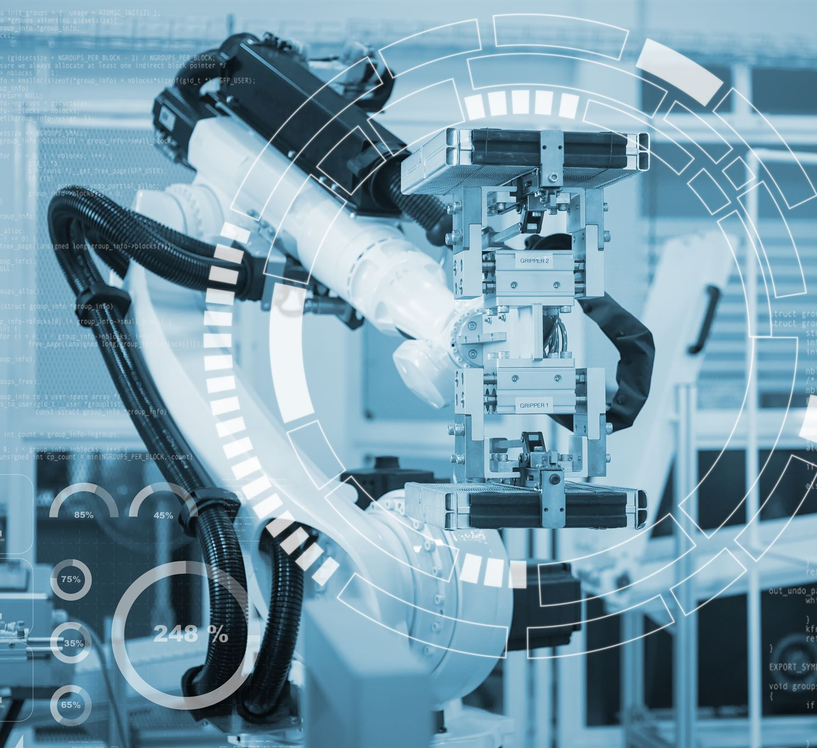
Desarrollo del Sistema
Herramientas
En el desarrollo del sistema de automatización de pedidos se utilizarán diversas herramientas como lenguajes de programación, editores de código y paquetes de software de terceros. Cada herramienta se seleccionará cuidadosamente para garantizar la funcionalidad y la eficiencia del sistema.
Tecnologías
El sistema de automatización de pedidos se desarrollará utilizando diversas tecnologías como bases de datos y web services. Estas tecnologías se seleccionaron cuidadosamente para garantizar la escalabilidad y la seguridad del sistema.
Metodologías
En el desarrollo del sistema se utilizarán metodologías tradicionales
Notes:
En esta sección, se explicará cómo se desarrolló el sistema de automatización de pedidos. Se hablará sobre las herramientas, tecnologías y metodologías utilizadas.

Slide 11

Plan de Pruebas
Objetivo: Validar el correcto funcionamiento del sistema de gestión de pedidos y asegurar su integración con sistemas externos.
Alcance:
Funcionalidad: Verificar que todas las funcionalidades cumplan con los requisitos.
Integración: Asegurar la correcta conexión con ERP y WMS.
Rendimiento: Evaluar la velocidad y capacidad de respuesta del sistema.
Seguridad: Garantizar la protección de los datos.
Usabilidad: Verificar la facilidad de uso de la interfaz.
Accesibilidad: Comprobar que el sistema sea accesible para todos los usuarios.
Notes:
Testing is an essential part of any software project, ensuring that the code functions correctly, meets requirements, and is free of bugs. By including testing in the project plan, we can ensure that we deliver a high-quality product that meets user needs. The different types of testing, including unit testing, integration testing, and user interface testing, help us to identify and fix issues early in the development process, reducing the risk of costly errors later on.

Slide 12
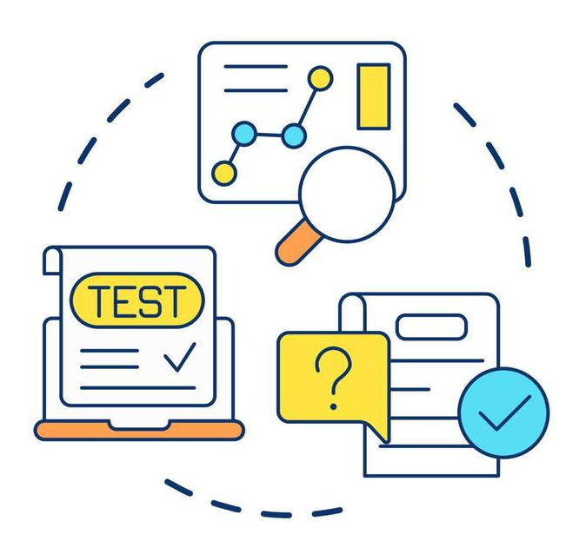
Plan de Pruebas
Tipos de Pruebas:
Funcional: Carga de pedidos, validación de datos, integración con sistemas externos.
No Funcional: Rendimiento, seguridad, usabilidad, accesibilidad, regresión.
Estrategia:
Entorno de pruebas: Simular un entorno real.
Automatización: Implementar pruebas automatizadas.
Equipo: Involucrar a desarrolladores y testers.
Calendario: Establecer un cronograma detallado.
Criterios de Aceptación:
Cumplimiento de todos los requisitos.
Sin errores críticos.
Satisfacción de los criterios de aceptación definidos.
Notes:
Testing is an essential part of any software project, ensuring that the code functions correctly, meets requirements, and is free of bugs. By including testing in the project plan, we can ensure that we deliver a high-quality product that meets user needs. The different types of testing, including unit testing, integration testing, and user interface testing, help us to identify and fix issues early in the development process, reducing the risk of costly errors later on.

Slide 13

Testing y QA
Pruebas unitarias
Las pruebas unitarias son una forma de probar el código de manera aislada para detectar problemas temprano durante el desarrollo. En el contexto del sistema de automatización de pedidos, se pueden ejecutar pruebas unitarias en los componentes clave del sistema para asegurar que funcionen correctamente.
Pruebas de integración
Las pruebas de integración se realizan para verificar que los diferentes componentes del sistema funcionen juntos de manera correcta. En el contexto del sistema de automatización de pedidos, las pruebas de integración garantizan que los componentes individuales del sistema trabajen juntos sin problemas.
Pruebas de interfaz de usuario
Las pruebas de interfaz de usuario se realizan para verificar que la interfaz de usuario del sistema es fácil de usar y funciona de manera correcta. En el contexto del sistema de automatización de pedidos, las pruebas de interfaz de usuario se realizan para garantizar que los usuarios puedan interactuar con el sistema sin problemas.
Notes:
En esta sección, se explicará cómo se realizó la prueba del sistema de automatización de pedidos. Se hablará sobre las pruebas unitarias, de integración e interfaz de usuario.

Slide 14
Requisitos Funcionales y No Funcionales
Requisitos Funcionales | Requisitos No Funcionales
1. Automatización de la carga masiva de pedidos en diferentes formatos. | 1. Seguridad: Implementación de medidas de seguridad para proteger la información confidencial.
2. Validación automática de datos para asegurar la integridad de la información. | 2. Rendimiento: Procesamiento rápido y eficiente de los pedidos.
3. Integración con sistemas ERP y WMS para una gestión fluida de los pedidos. | 3. Escalabilidad: Capacidad de adaptarse a un aumento en el volumen de trabajo.
4. Generación de reportes detallados sobre el estado de los pedidos y el rendimiento del sistema. | 4. Mantenibilidad: Facilidad para realizar cambios y actualizaciones.
5. Interfaz de usuario intuitiva y fácil de usar para todos los usuarios. | 5. Compatibilidad: Integración con sistemas existentes y plataformas tecnológicas.
6. Adaptabilidad a diferentes formatos de pedidos y futuras actualizaciones. | 6. Usabilidad: Interfaz intuitiva y fácil de aprender.
7. Almacenamiento seguro de los datos de los pedidos en una base de datos centralizada. | 7. Disponibilidad: Tiempo de actividad máximo y tiempo de inactividad mínimo.
8. Registro detallado de todas las operaciones para auditoría y trazabilidad. | 8. Rendimiento bajo carga: Capacidad para manejar picos de trabajo sin degradación.
9. Envío automático de notificaciones a los clientes sobre el estado de sus pedidos. | 9. Respaldo y recuperación: Protección de datos en caso de fallos.
10. Soporte para múltiples idiomas y regiones. | 10. Tiempos de respuesta: Respuestas rápidas a las solicitudes del usuario.
11. Compatibilidad con diversos dispositivos (PC, tablets, smartphones). | 11. Cumplimiento normativo: Adherencia a las regulaciones de protección de datos.
12. Gestión de usuarios y permisos de acceso al sistema. | 12. Documentación: Documentación completa y detallada del sistema.
13. Seguimiento en tiempo real del estado de los pedidos. | 13. Multilenguaje: Soporte para múltiples idiomas.
14. Exportación de datos en diferentes formatos para análisis externo. | 14. Mantenimiento simplificado: Facilidad de mantenimiento y actualización.
15. Manejo de excepciones y errores de forma eficiente.
16. Capacidad para manejar un gran volumen de pedidos y usuarios simultáneos.
17. Personalización de la interfaz y funcionalidades según las necesidades del usuario.
18. Gestión de versiones de formatos de pedidos para adaptarse a cambios futuros.
19. Detección y resolución automática de conflictos en los datos.
20. Integración con otros sistemas internos de la empresa (si aplica).
21. Escalabilidad del sistema para adaptarse a futuros crecimientos.
22. Seguridad de los datos para proteger la información confidencial.
23. Accesibilidad para usuarios con diferentes habilidades y discapacidades.
24. Generación automática de confirmaciones de pedidos.
25. Capacidad de trabajar sin conexión a internet en algunos casos.

Slide 15
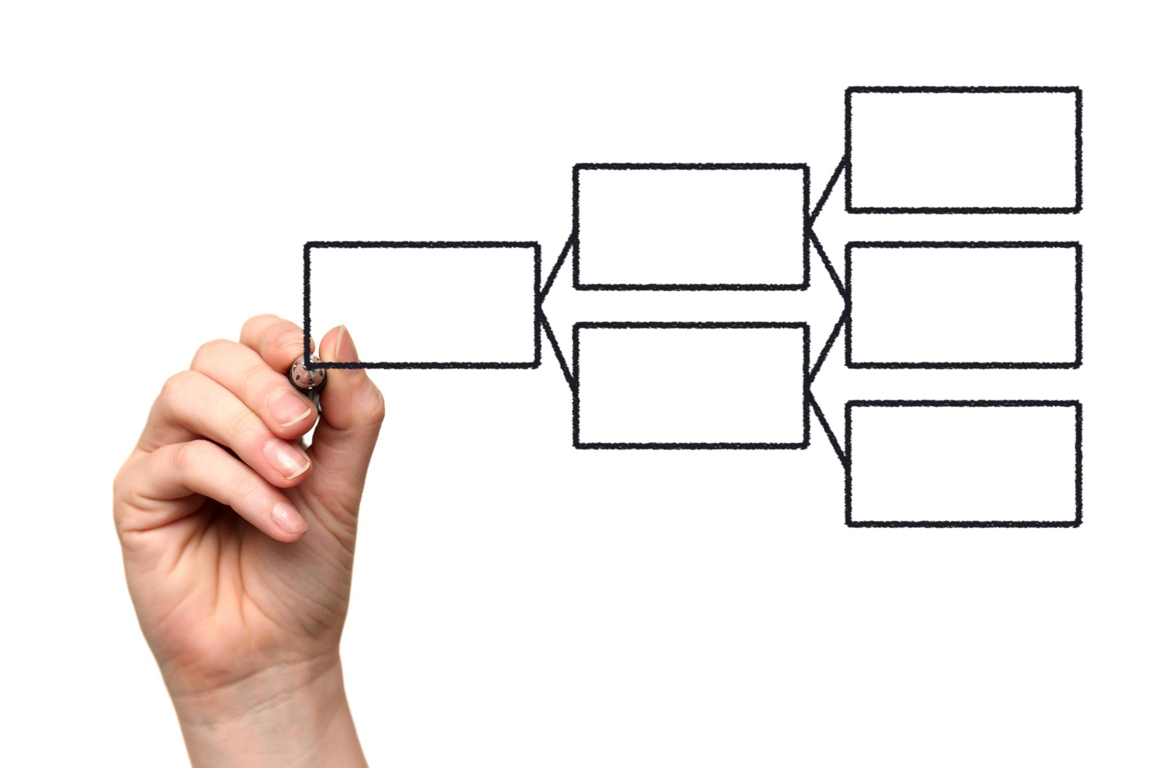
Arquitectura del software
Frontend (Capa de Presentación): Interfaz de usuario (UI) -> Solicitudes Web Services. [HTML y JS]
Backend (Capa de Lógica de Negocio): Controladores -> Servicios -> Repositorios. [PHP]
DAL (Capa de Acceso a Datos): ORM -> Base de Datos. [ORACLE]
Servicios de Integración: Conectores de ERP/WMS -> WS. [SOAP/REST, XML/JSON]
Seguridad: Control de acceso y autenticación -> Cifrado de datos. [PHP, HTTPS/SSL]
Infraestructura: Servidores -> Contenedores -> Redes -> Almacenamiento. [Servidores Oracle]
Notes:
La arquitectura del software es importante porque determina la calidad, el rendimiento y la escalabilidad del sistema. Ésta define cómo se organizan los componentes del software, cómo se comunican y cómo se intercambian datos. También determina qué tecnologías y patrones de diseño se utilizan para implementar el sistema. Existen diferentes tipos de arquitecturas de software, y se deben seleccionar cuidadosamente para asegurarse de que sean adecuadas para el proyecto en cuestión.

Slide 16
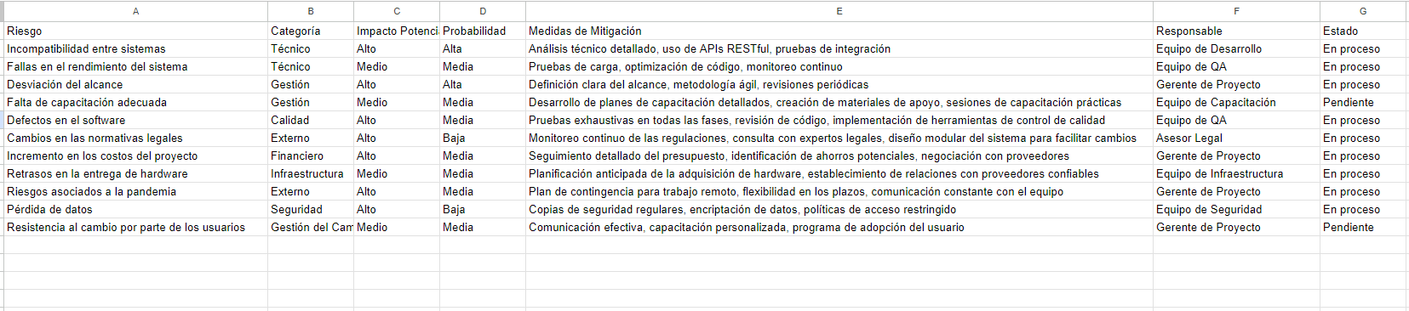
Riesgos del Proyecto

Slide 17
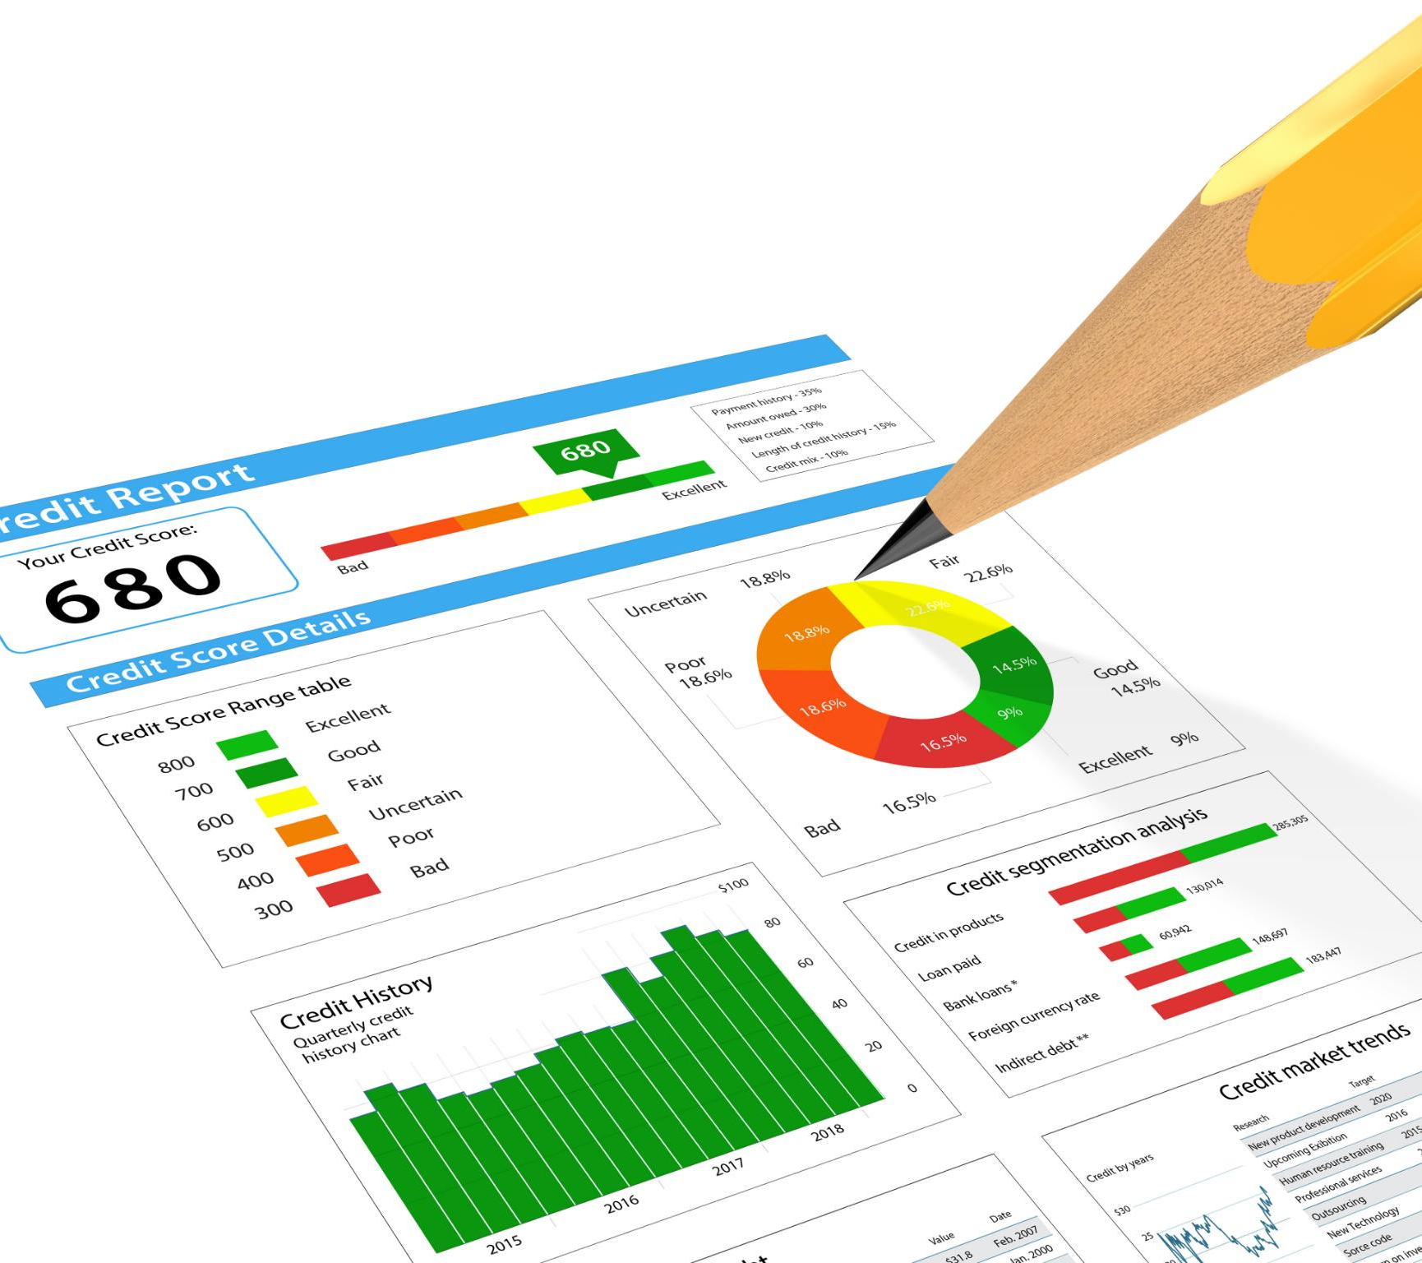
Monitoreo y control de proyectos
El monitoreo y control del progreso del proyecto es esencial para asegurar que se alcancen los objetivos planificados y se mantenga el proyecto dentro del presupuesto y plazo. En este caso, se asegura que el sistema de automatización de pedidos esté funcionando correctamente.
Notes:
En esta fase, se monitorea y controla el progreso del proyecto. En nuestro caso, se asegurará que el sistema de automatización de pedidos esté funcionando correctamente.

Slide 18
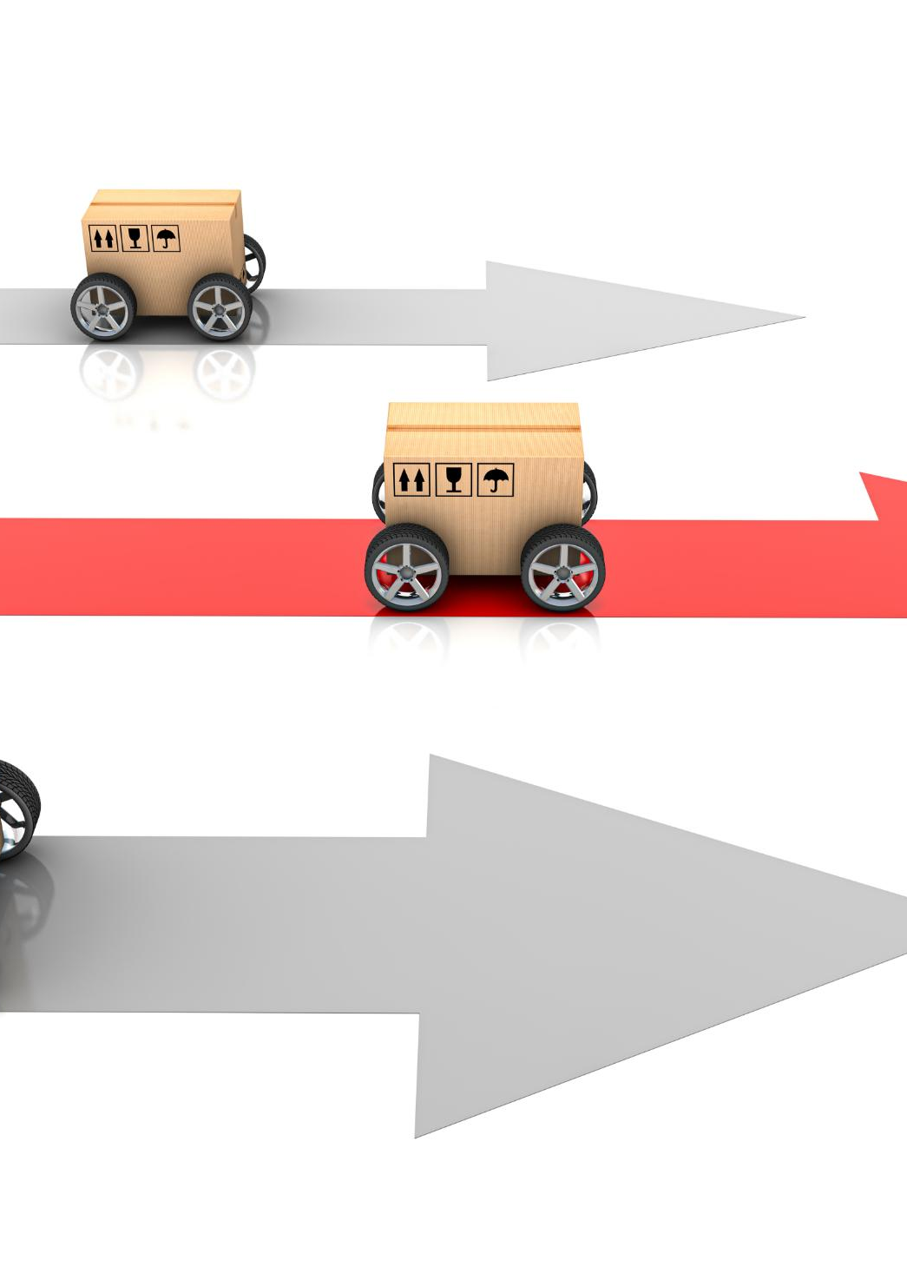
Monitoreo y Control
Monitoreo del sistema de automatización de pedidos
El monitoreo del sistema de automatización de pedidos implica vigilar el flujo de pedidos en tiempo real, identificar los problemas a medida que surgen y tomar medidas para solucionarlos rápidamente.
Control del sistema de automatización de pedidos
El control del sistema de automatización de pedidos implica tomar medidas proactivas para garantizar que el sistema funcione de manera eficiente y confiable, incluida la realización de mantenimiento preventivo y la actualización de software y hardware.
Notes:
En esta sección, se explicará cómo se monitorea y controla el sistema de automatización de pedidos. Se explicará cómo se realiza el seguimiento de los pedidos y cómo se solucionan los problemas que surgen.

Slide 19
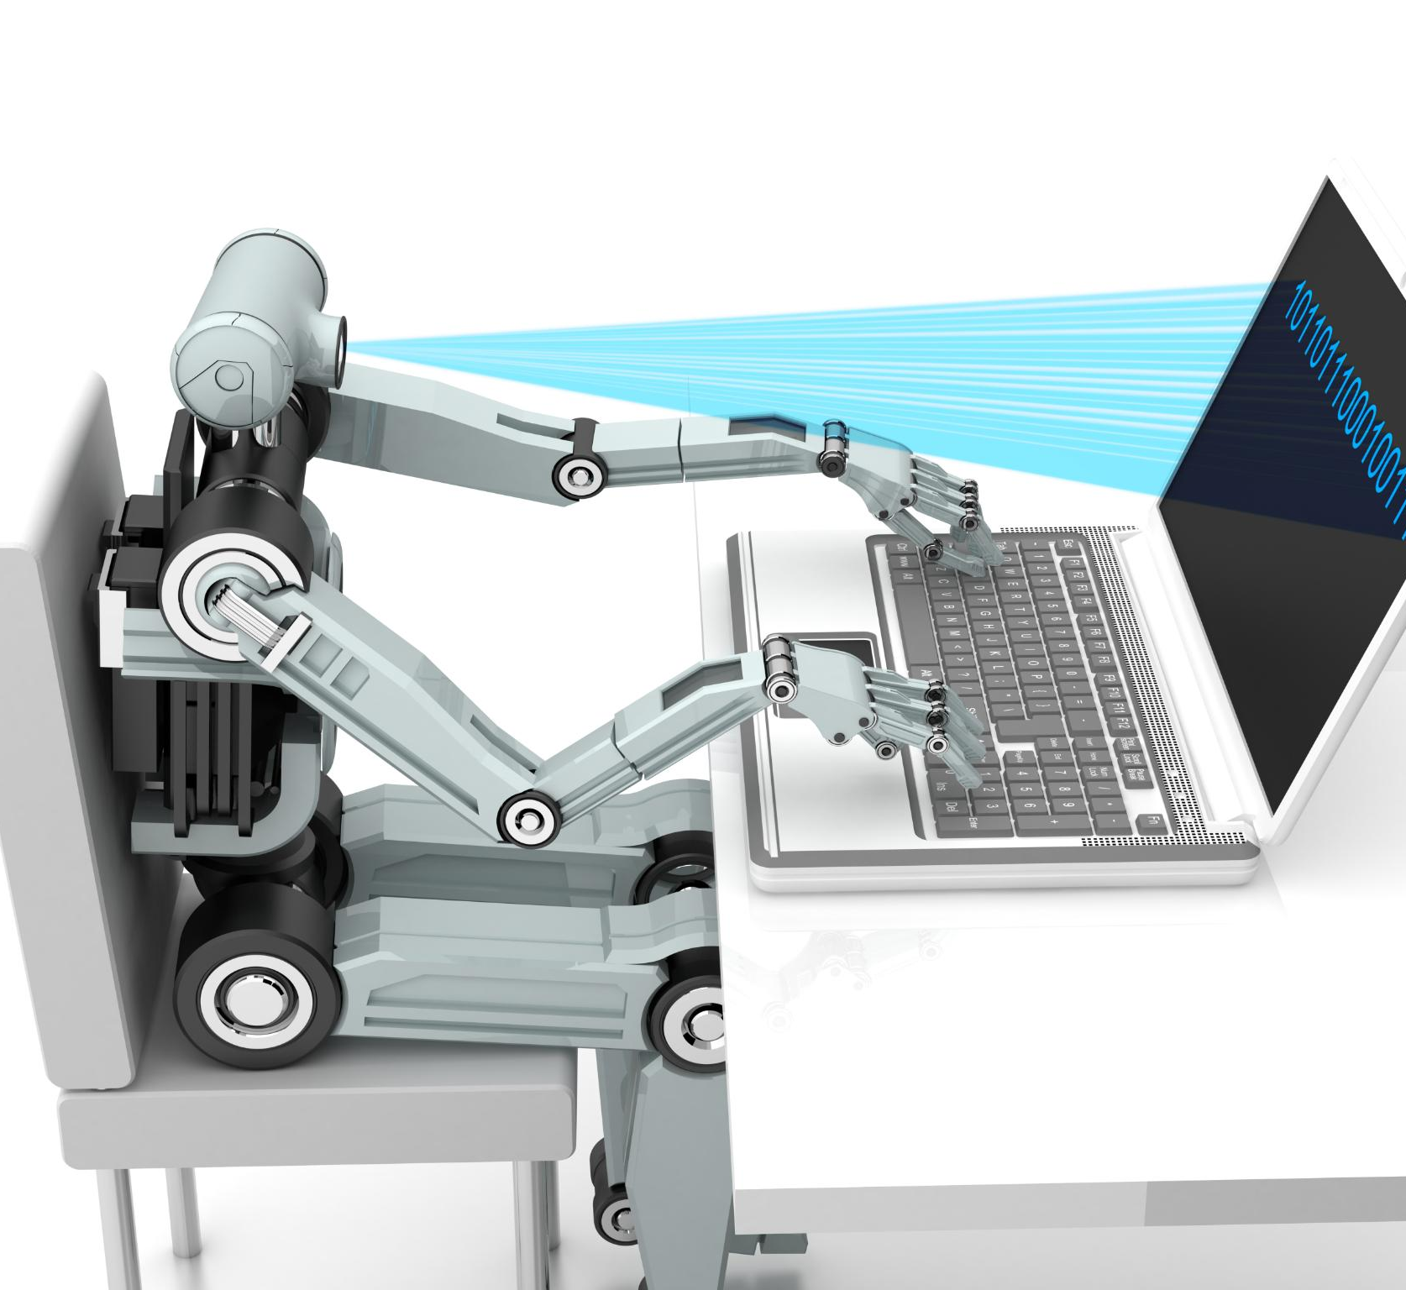
Entrega del sistema
Entrega del sistema de automatización de pedidos
Se explicará cómo se entregó el sistema de automatización de pedidos, incluyendo el proceso de instalación y configuración. También se discutirá cómo se manejaron los errores y problemas durante el proceso de entrega.
Capacitación de usuarios finales
Se explicará la capacitación brindada a los usuarios finales para que puedan utilizar el sistema de automatización de pedidos correctamente. También se discutirá cómo se resolvieron las preguntas y problemas relacionados con la capacitación.
Soporte técnico
Se explicará el soporte técnico proporcionado a los usuarios finales después de la entrega del sistema de automatización de pedidos, incluyendo el mantenimiento y la resolución de problemas. También se discutirá cómo se manejaron las solicitudes de soporte técnico.
Notes:
En esta sección, se explicará cómo se realizó la entrega del sistema de automatización de pedidos. Se hablará sobre la capacitación de los usuarios finales y el soporte técnico proporcionado.

Slide 20
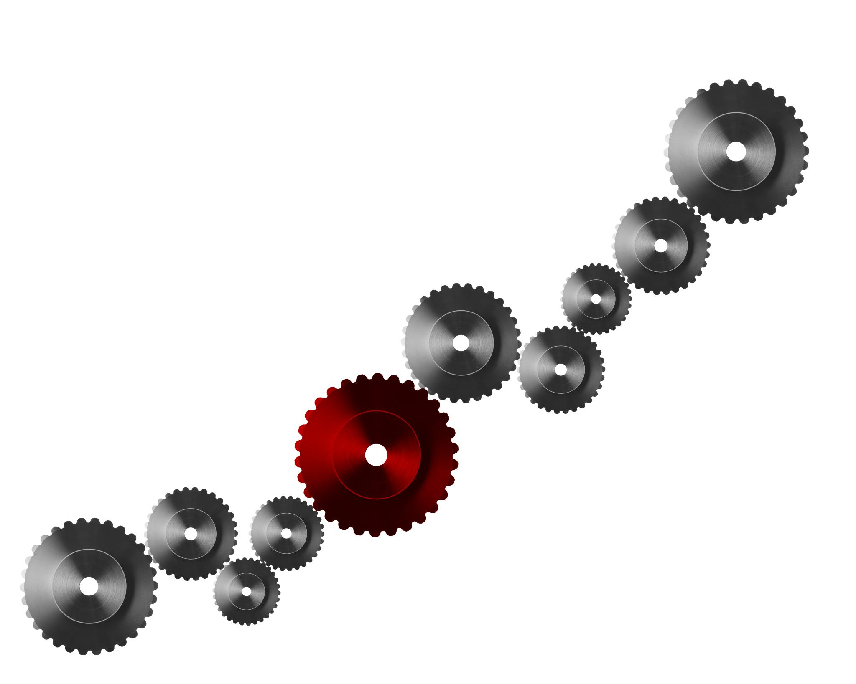
Conclusión
La implementación de la aplicación web ha sido clave para resolver los principales desafíos que enfrentaba la empresa, como la incompatibilidad de formatos de pedidos, los errores manuales en la digitación y la ineficiencia en la distribución.
Esta solución ha mejorado significativamente la precisión en el procesamiento de pedidos, optimizado los tiempos operativos y fortalecido la relación con los clientes, contribuyendo a una operación más ágil y confiable.
De cara al futuro, se podrían considerar mejoras adicionales, como la automatización completa del proceso de distribución y la expansión de la aplicación para manejar otros tipos de documentos comerciales, lo que permitiría a la empresa alcanzar nuevos niveles de eficiencia y adaptabilidad en su gestión operativa.
Notes:
La automatización de pedidos es un proyecto informático importante que puede mejorar significativamente la eficiencia y la rentabilidad de una empresa. Esperamos que esta presentación haya sido útil para entender cómo se implementa un proyecto de este tipo.

Slide 21


